Slide 1
第四节
第三章
函数的单调性与
曲线的凹凸性
一、函数单调性的判定法

Slide 2
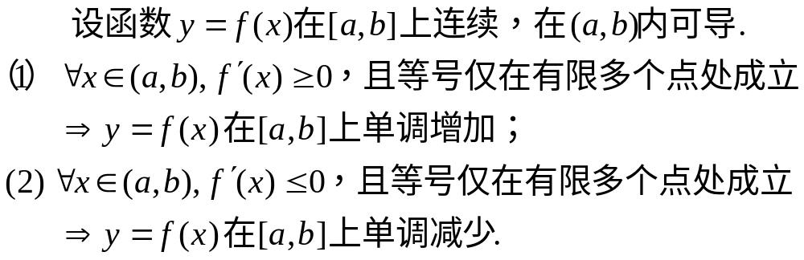
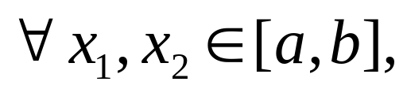


一、单调性的判别法
定理1
证: 只证（1）中导数严格大于0情形
应用拉氏定理,得
>0

Slide 3
注意1: 定理对于其他形式的区间（包括无穷区间）也成立。
注意2:函数的单调性是一个区间上的性质，要用导数在这一区间上的符号来判定，而不能用一点处的导数符号来判别一个区间上的单调性．

Slide 4
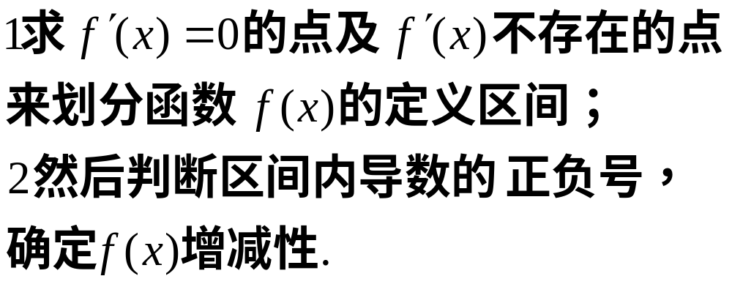
单调区间求法
导数等于零的点和不可导点，可能是单调区间的分界点．
方法:

Slide 5
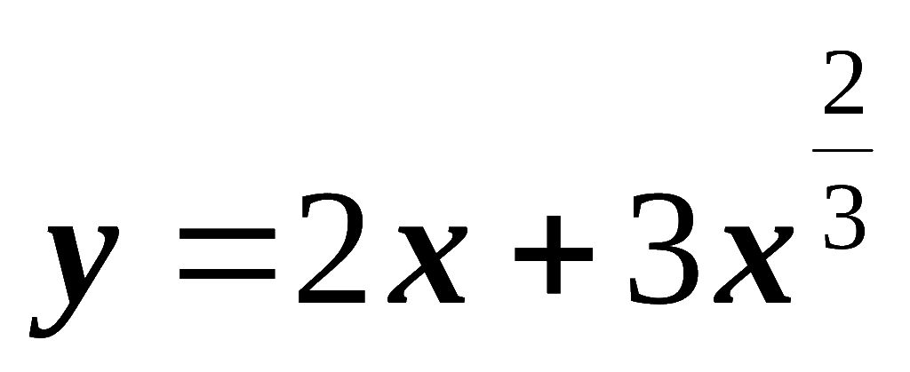
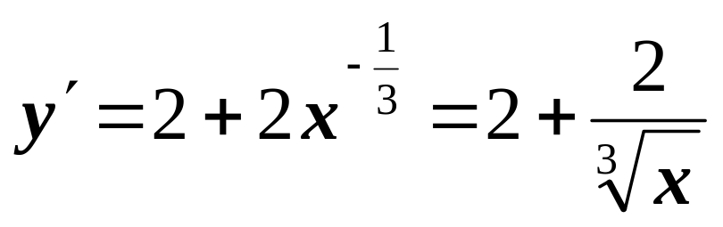
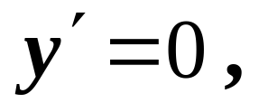
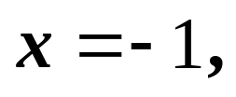





例1. 确定函数
的单调区间.
解:
令
得
不可导点x＝0
故单调增区间为
单调减区间为

Slide 6
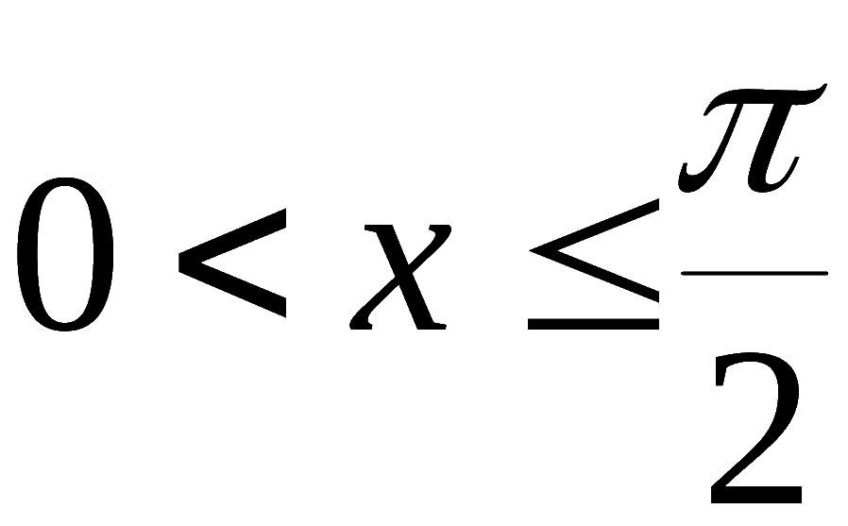
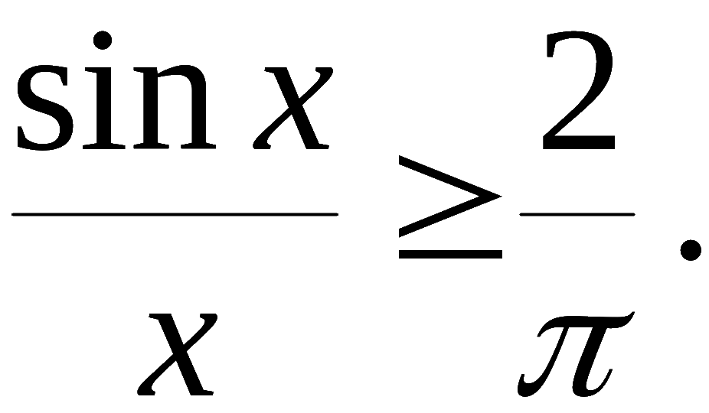
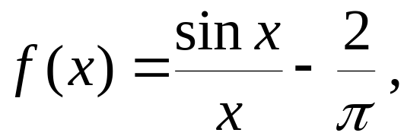
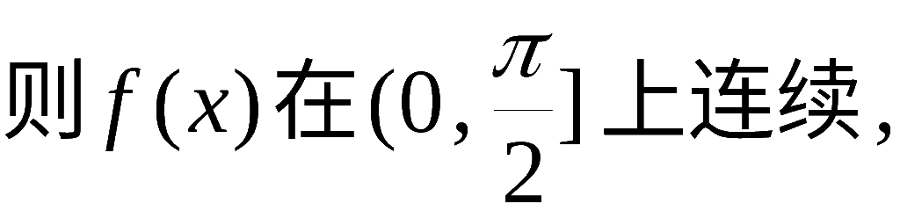

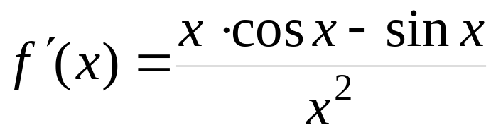
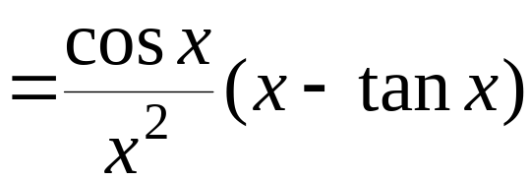


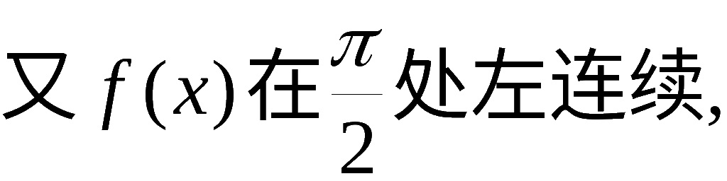
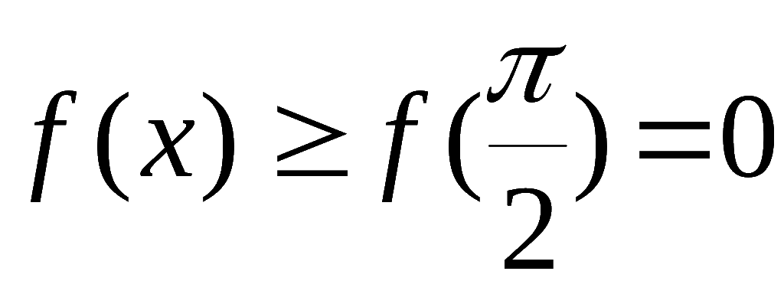
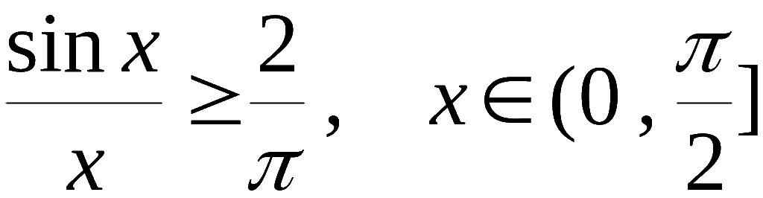
例2. 证明
3 利用单调性证明不等式
时, 成立不等式
证: 令
且
因此
从而

Slide 7
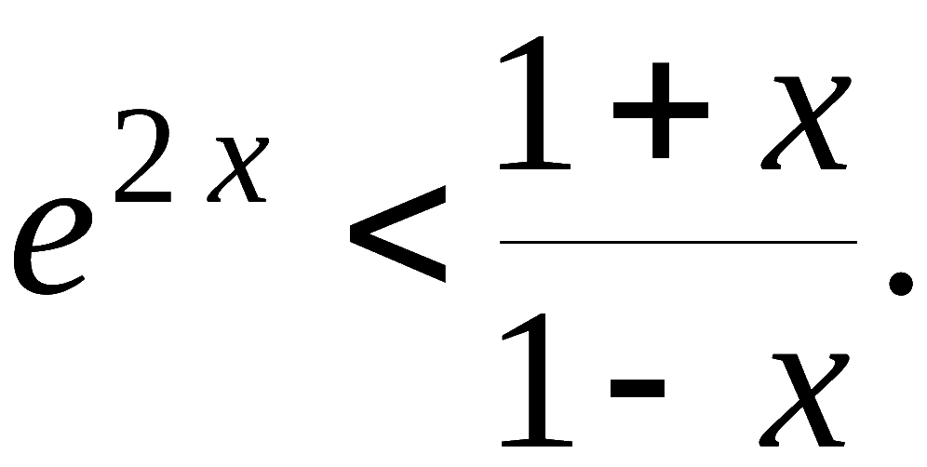

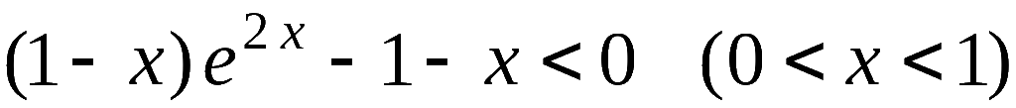
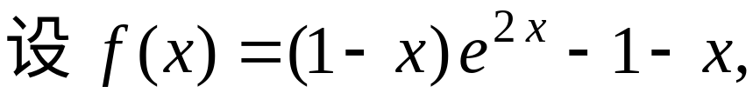

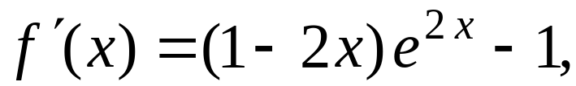

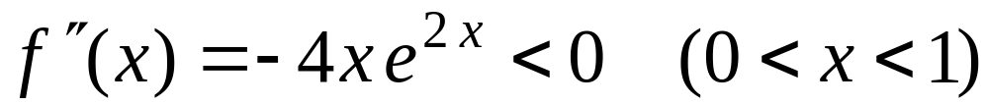
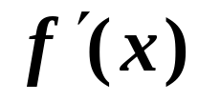
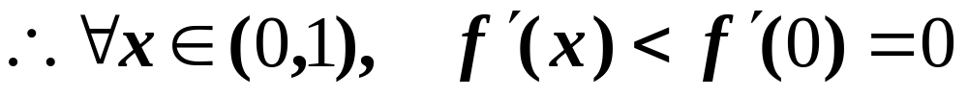

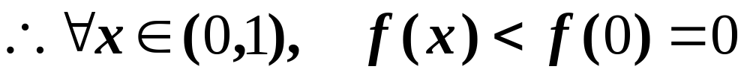
例3.
证: 只要证
所以
在[0,1)单调减,

